Slide 1
目录
1。项目目标描述
责任人：
2。组织管理结构
责任人：
3。里程碑计划
责任人：
4。工作分解结构图
责任人:
5. 项目责任分配表
责任人：
6。项目计划
责任人：
7。项目计划进度表
责任人：
8。人力资源计划表
责任人：
9。费用分解表
责任人：
10。成本分析
责任人：
11。风险分析
责任人：
12。项目状况分析与进展报告
责任人：

Slide 2
项目目标描述
负责人：
1。 交付成果
2。 工期要求
3。 预算投资

Slide 3
组织管理结构图-1
责任人：
本项目采用强矩阵式管理模式
总经理
人力资源部
财务处
供应处
销售处
行政处
工会
保卫处
项
目
经
理
职员
职员
职员
职员
职员
职员
职员
职员
职员
职员
职员
职员
职员
职员
职员
职员
职员
职员
职员
职员
职员
项目办公室

Slide 4
组织管理结构
责任人:
本项目采用项目式管理模式
总经理
项目协调
项目经理
项目经理
项目经理
职员
职员
职员
职员
职员
职员
职员
职员
职员

Slide 5
项目管理办公室
项目管理办公室

Slide 6
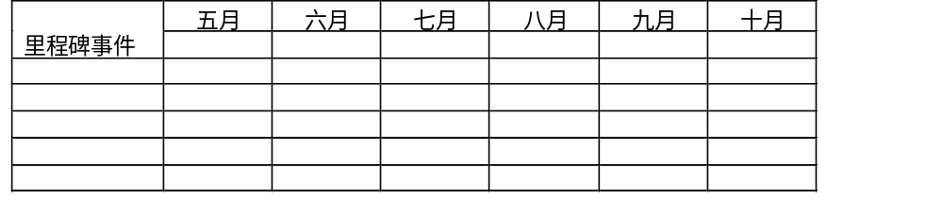
项目重大里程碑

Slide 7
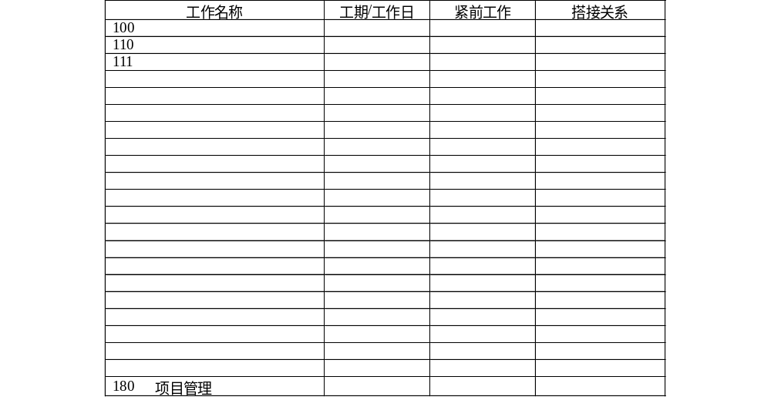
项目的工作关系表
责任人:

Slide 8
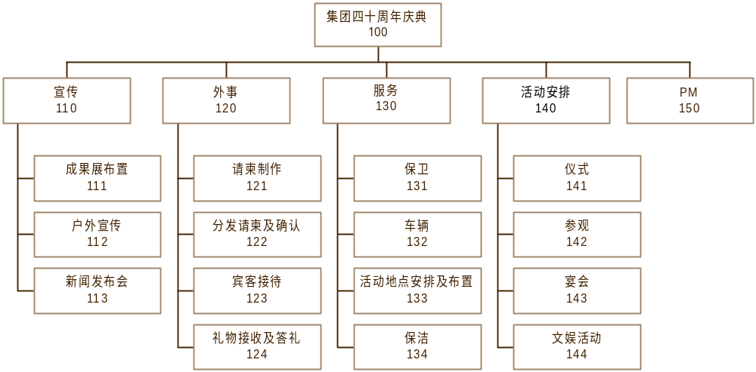
工作分解结构图

Slide 9
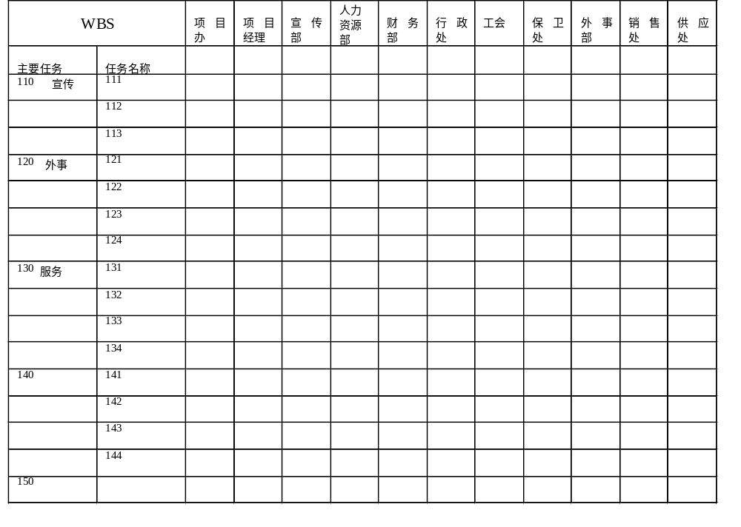
项目责任分配矩阵
责任人:
F-负责 J-监督 P-监督 T-通知 C-参与

Slide 10
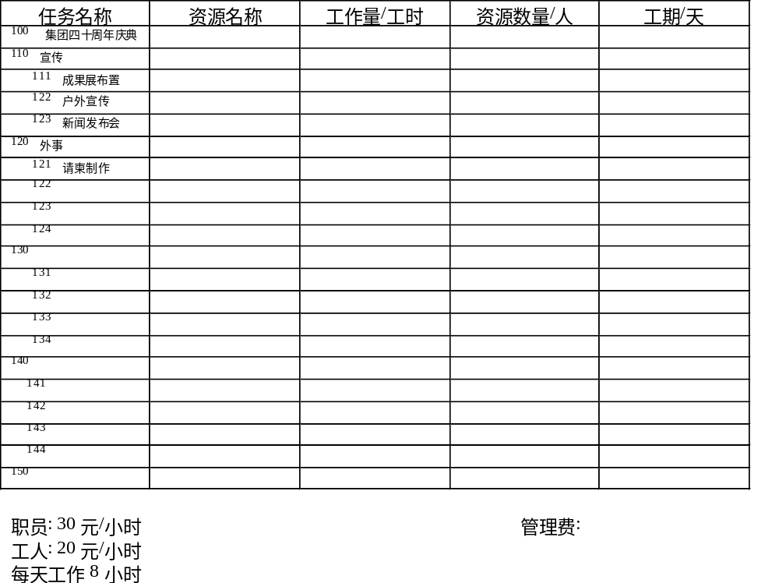
项目的人力资源计划
责任人:

Slide 11
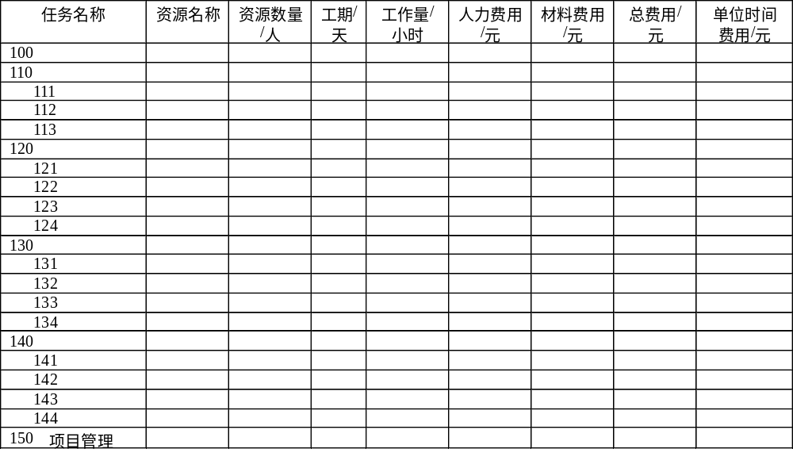
项目费用分解
责任人:

Slide 12
项目的网络计划图
责任人:

Slide 13
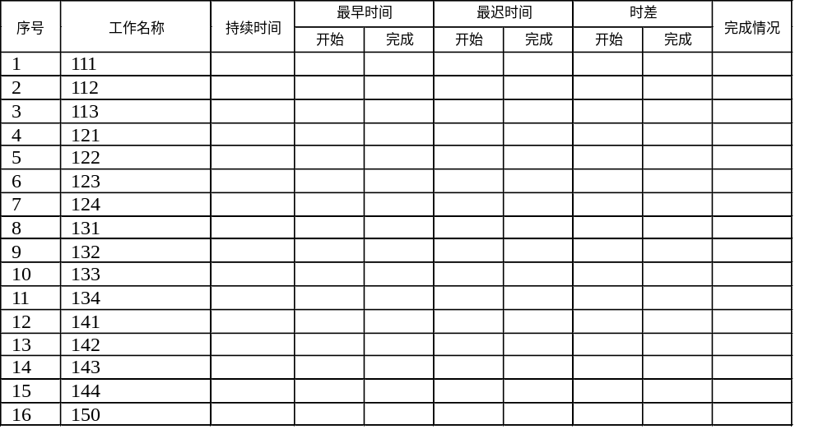
项目进度计划表
责任人：

Slide 14
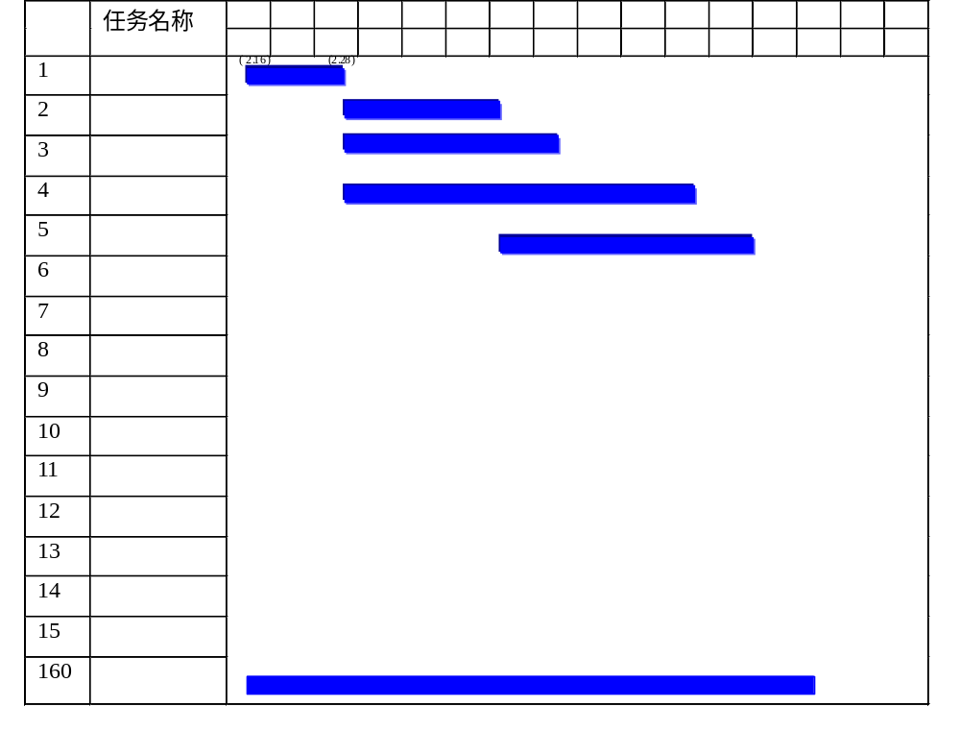
计划甘特图
责任人:

Slide 15
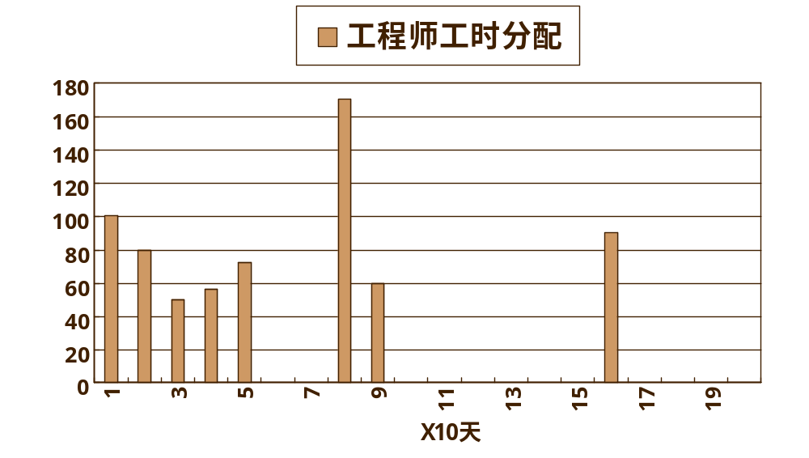
人力资源负荷图
责任人:

Slide 16
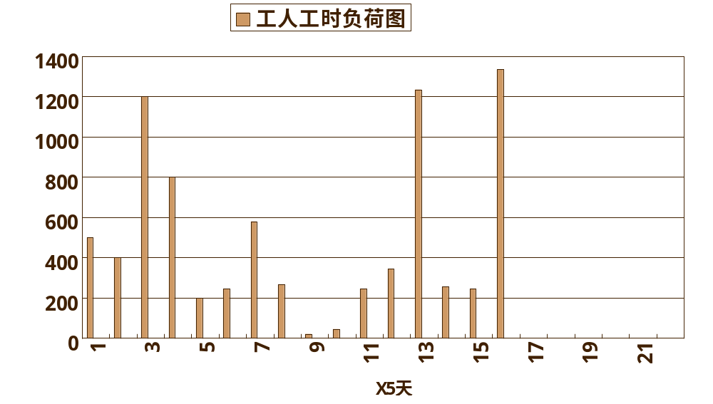
人力资源负荷图
责任人:

Slide 17
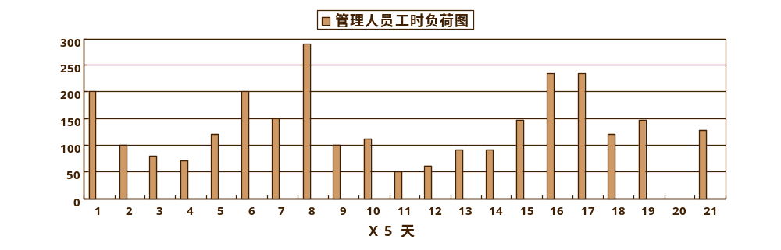
人力资源负荷图
责任人:

Slide 18
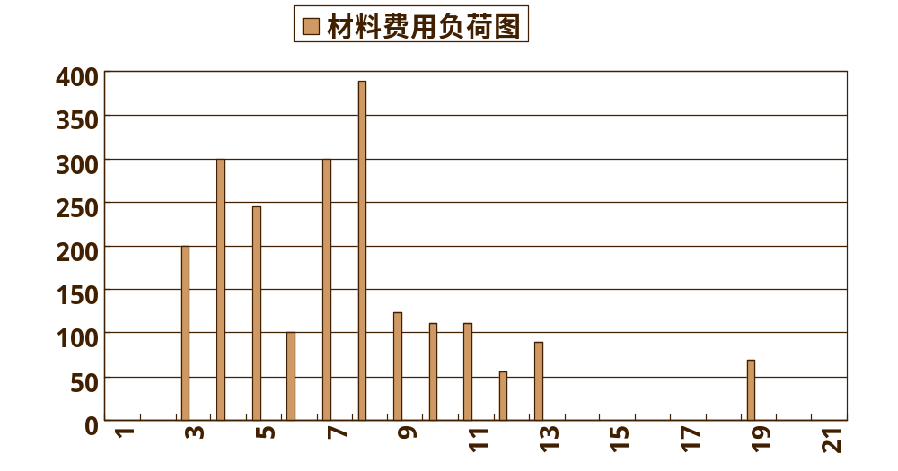
材料费用负荷图
责任人:

Slide 19
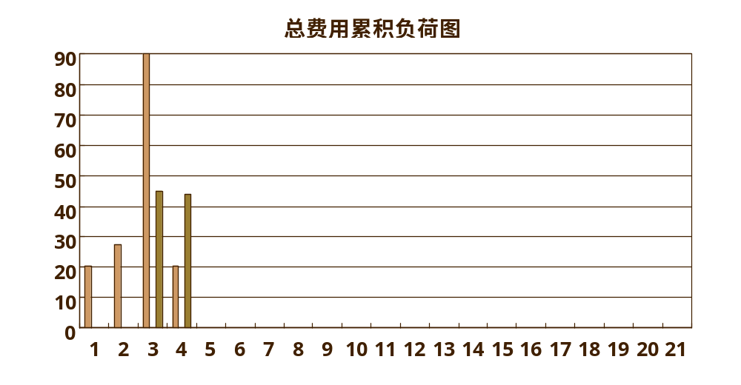
总费用预算负荷图
责任人:

Slide 20
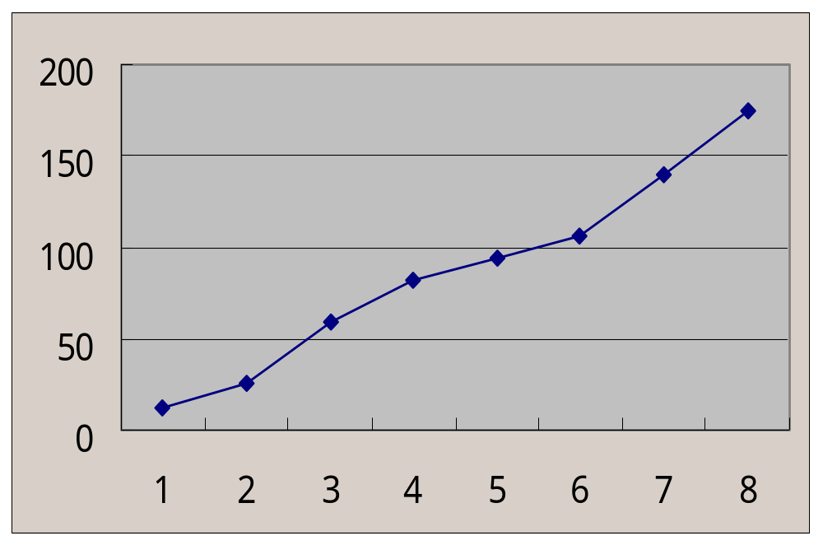
费用累积曲线
责任人:
工人费用累积曲线

Slide 21
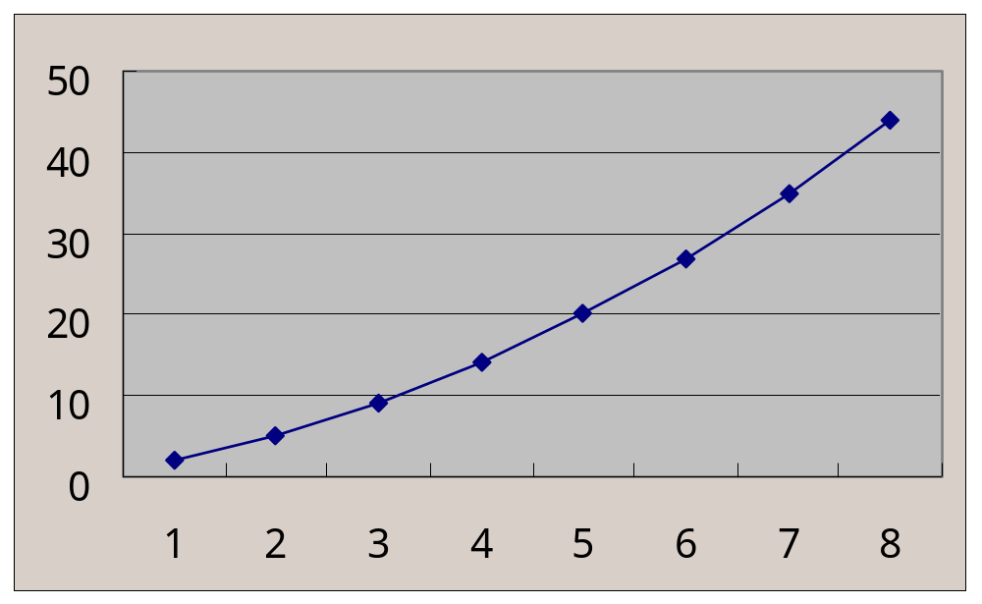
累积费用曲线
责任人:
工程师费用累积

Slide 22
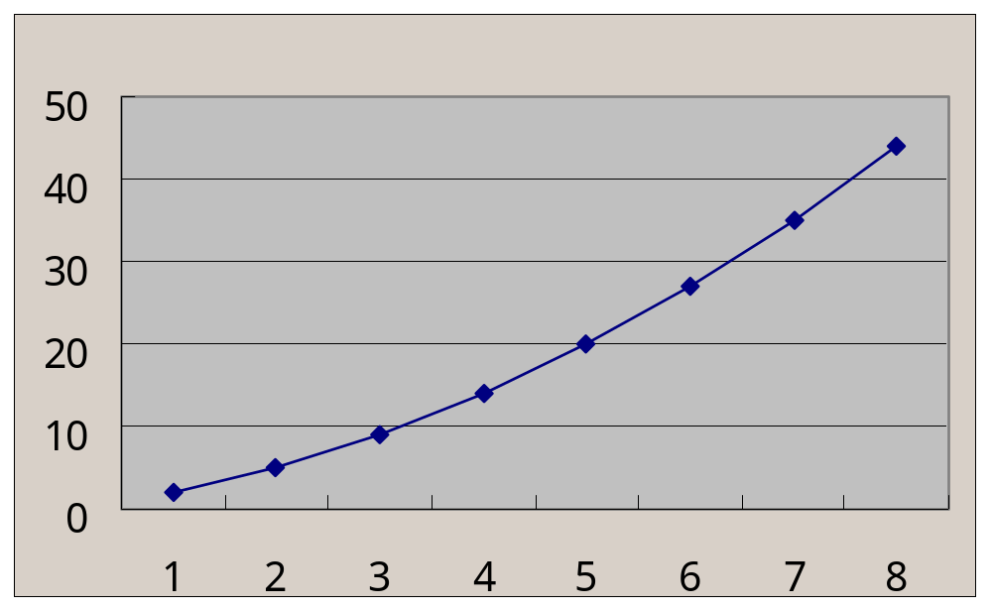
累积费用曲线
责任人:
管理人员费用累积曲线

Slide 23
累积费用曲线
责任人:
材料费用累积曲线

Slide 24
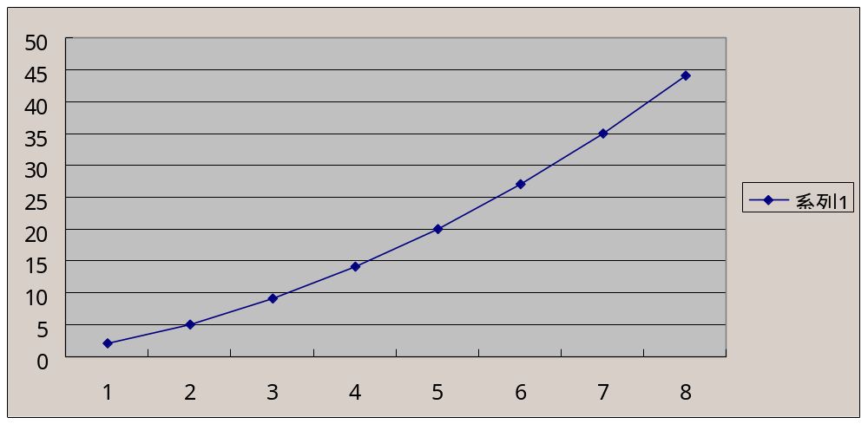
累积费用曲线
责任人:
总费用累积曲线

Slide 25
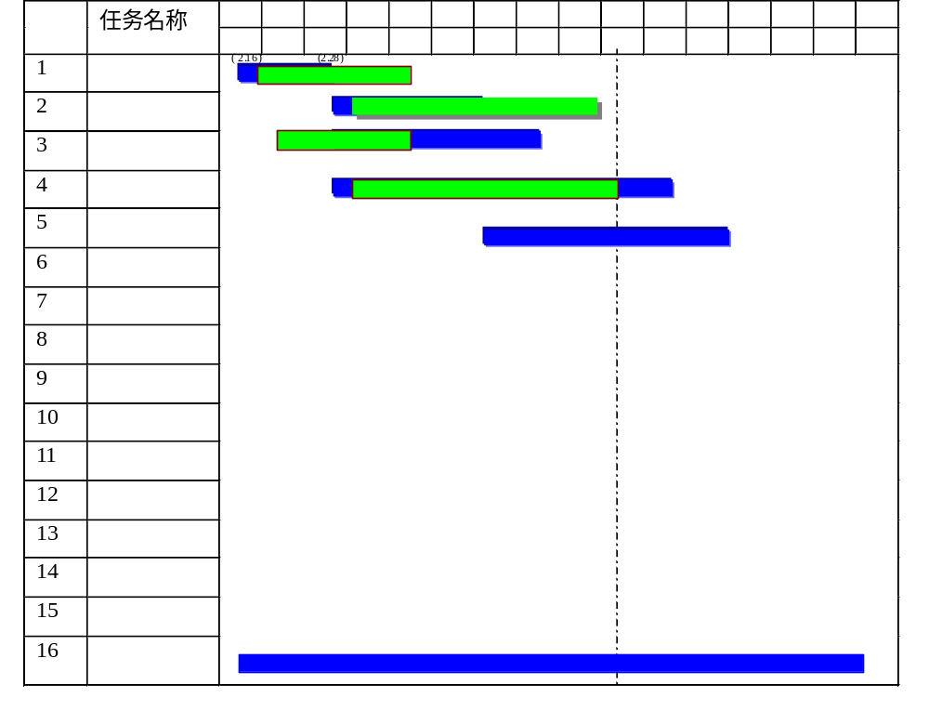

计划控制
责任人:
假设时间点进度状况

Slide 26
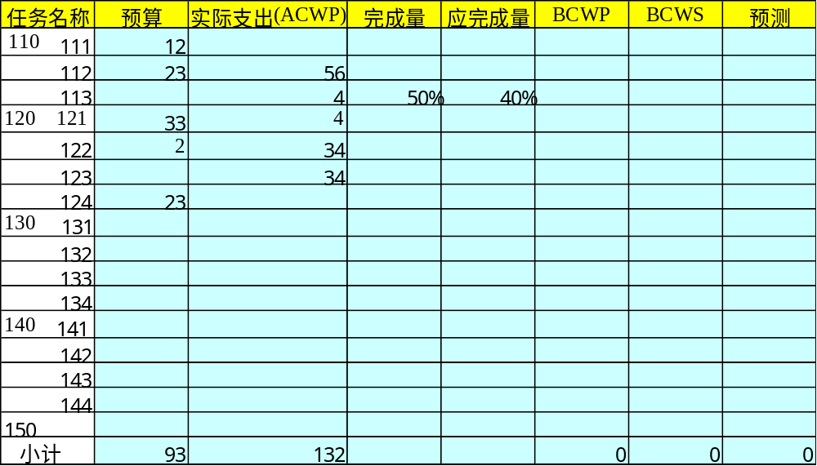
进度控制
责任人：
假设时间进度情况表

Slide 27
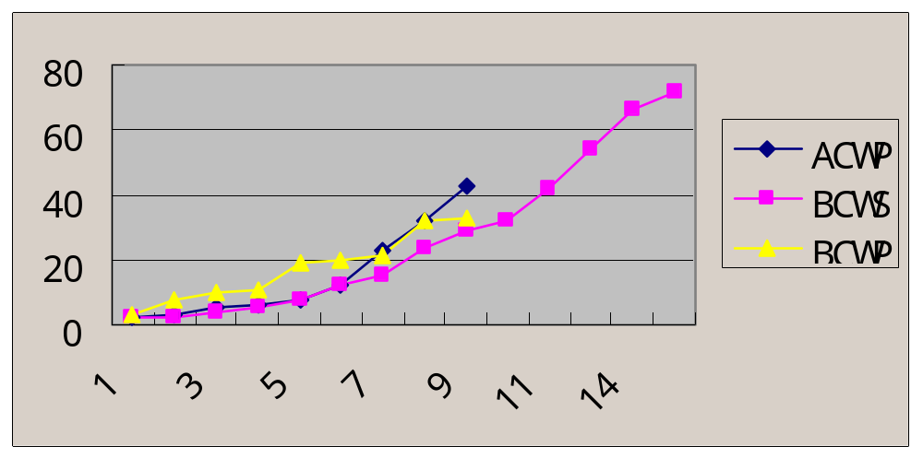
成本费用分析
责任人：
挣值分析

Slide 28
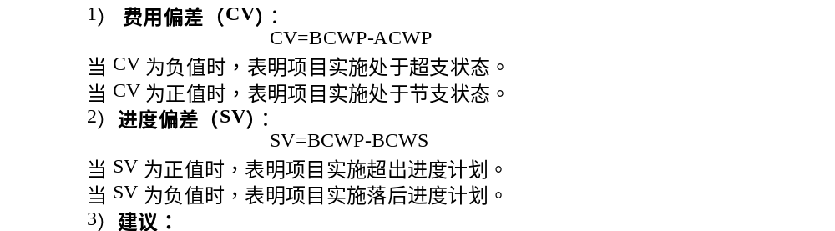
成本费用分析
负责人：
挣值法分析与建议

Slide 29
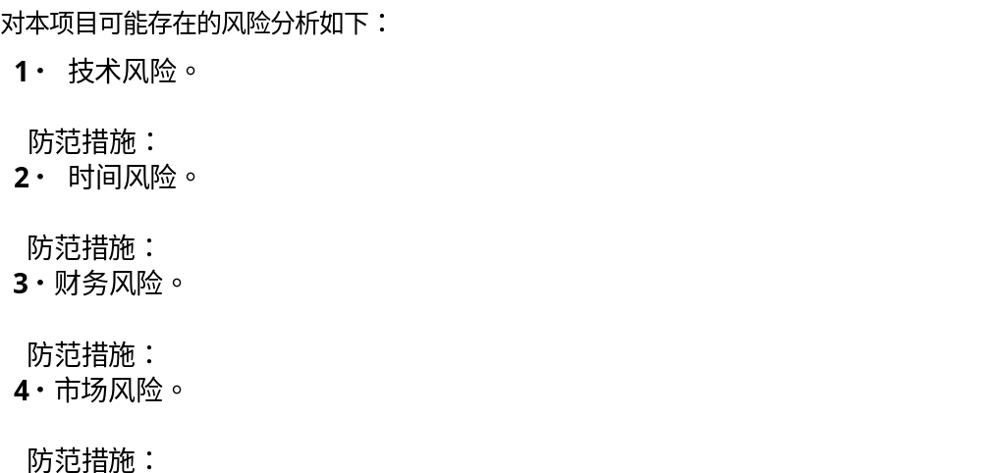
风险分析
责任人：

Slide 30
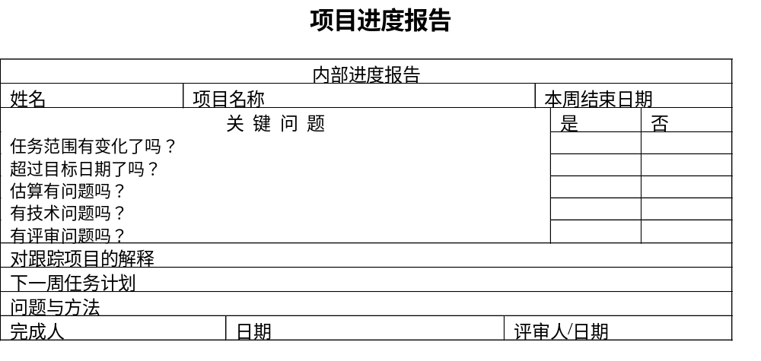
项目的进度管理过程
责任人：

Slide 31
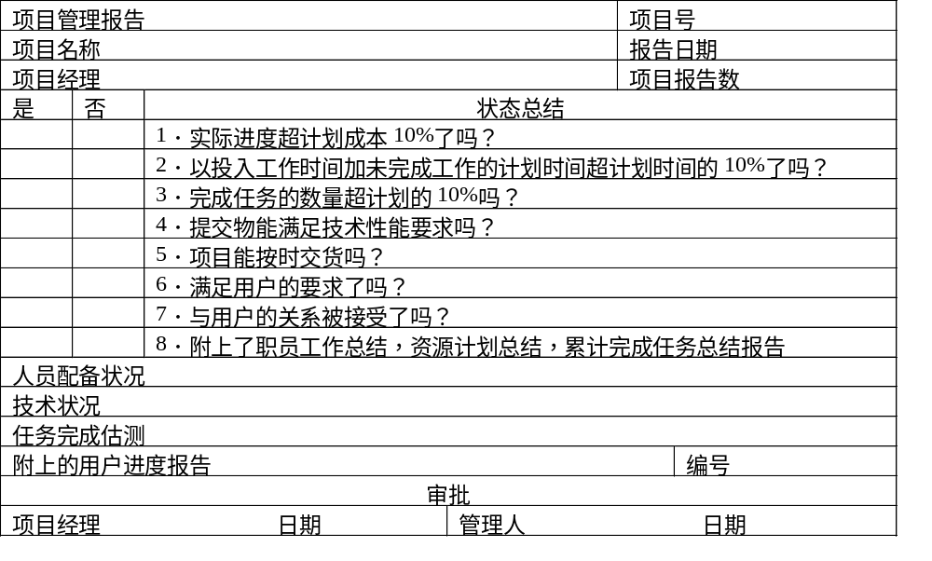
项目的进度管理过程
责任人：
项目管理报告

